Slide 1
Приоритеты современной аграрной и сельской политики России
А.В. Петриков – академик РАН, руководитель Всероссийского института аграрных проблем и информатики имени А.А. Никонова

Slide 2
Институт принимал участие в разработке следующих проектов и программ:
Приоритетный национальный проект «Развитие АПК» и ФЗ «О развитии сельского хозяйства»
Государственная программа развития сельского хозяйства и регулирования рынков сельскохозяйственной продукции, сырья и продовольствия на 2008-2012 гг. и 2013-2020 гг.
Методология Всероссийских сельскохозяйственной переписей 2006 г. и 2016 г.
Нормативно-правовые документы по развитию фермерских хозяйств и сельскохозяйственной кооперации
Стратегии устойчивого развития сельских территорий РФ до 2030 г.
Предложения к Национальным докладам о реализации Госпрограммы развития сельского хозяйства

Slide 3
Роль сельского хозяйства в экономике
% к предыдущему году | 2014 | 2015 | 2016 | 2017 | 2018 | 2019 | 2020 | 2020/2013,%
сельское хозяйство | 104,1 | 102,1 | 104,8 | 102,9 | 99,8 | 104,0 | 101,5 | 120,7
Промышленность | 102,5 | 99,2 | 102,2 | 102,1 | 102,9 | 102,4 | 97,1 | 108,6
Доля сельского хозяйства, % |  |  |  |  |  |  |  | 2020/2014, п. п.
в ВВП | 3,90 | 4,30 | 4,27 | 3,90 | 3,80 | 3,90 | 4,10 | 0,2
в занятых | 6,7 | 6,7 | 6,7 | 5,9 | 5,9 | 5,8 | 6,0 | -0,7
в основных фондах | 2,8 | 2,7 | 2,8 | 3,0 | 3,1 | 1,9 | 1,9 | -0,9
в инвестициях | 3,8 | 3,7 | 4,2 | 4,4 | 4,4 | 4,4 | 4,3 | 0,5
в расходах бюджета | 1,14 | 1,22 | 1,06 | 1,06 | 1,07 | 1,16 | - | 0,02
в экспорте | 3,8 | 4,7 | 6,0 | 5,8 | 5,5 | 5,9 | 8,8 | 5,0
в импорте | 13,9 | 14,6 | 13,7 | 12,7 | 12,4 | 12,2 | 12,8 | -1,1

Slide 4
Индексы производства в сельском хозяйстве 1990-2020 (1990 г. =100%)

Slide 5
Доля Тамбовской области в продукции сельского хозяйства, %
 | 2016 | 2017 | 2018 | 2019 | 2020 | 2020 к 2016, п.п.
Российская Федерация | 2,1 | 2,2 | 2,4 | 2,3 | 2,7 | +0,6
Центральный федеральный округ | 8,3 | 8,5 | 8,7 | 8,6 | 9,9 | +1,6
Центрально-Черноземный район | 16,6 | 17,0 | 17,2 | 17,4 | 20,7 | +4,1

Slide 6
Удельный вес занятых в сельском хозяйстве за 1990-2020 гг., %

Slide 7
Изменения в социальном развитии села: 1990-2019 гг.
Показатели | 1990 г. | 2019 г.
Заработная плата в сельском хозяйстве по отношению к заработной плате по экономике в целом | 103,5 | 59,0
Среднедушевой совокупный доход колхозников в % от совокупного дохода рабочих в промышленности | 88 | __
Среднедушевые располагаемые ресурсы домашних хозяйств на селе в % к среднедушевым располагаемым ресурсам в городе | __ | 63,8

Slide 8
Изменения в социальном развитии села: 1990-2018 гг.
Показатели | 1990 г. | 2018 г. | 2018/1990, %
Численность сельского населения, млн человек | 38,8 | 37,7 | 97,2
Число общеобразовательных школ, тыс. | 48,6 | 27,9 | 57,4
Число постоянных дошкольных организаций, тыс. | 40,6 | 15,7 | 38,7
Число клубных (культурно-досуговых) учреждений, тыс. | 62,6 | 37,9 | 60,5
Число фельдшерско-акушерских пунктов, тыс. | 46,6 | 33,4 | 71,7

Slide 9
Распределение муниципальных районов страны по доле ЛПХ с заброшенными земельными участками (пустующими домами) по данным Всероссийских сельскохозяйственных переписей 2006 г. и 2016 г.
Доля ЛПХ с заброшенными участками (пустующими домами), % | Удельный вес муниципальных районов, %
 | 2006 г. | 2016 г.
До 5 | 44,3 | 21,4
5 – 10 | 25,2 | 14,8
10 – 15 | 12,9 | 16,6
15 – 20 | 8,8 | 14,7
20 – 25 | 3,9 | 10,3
25 – 30 | 2,7 | 7,9
30 - 35 | 1,2 | 5,4
35 - 40 | 0,7 | 3,9
Свыше 40 | 0,3 | 5,0

Slide 10
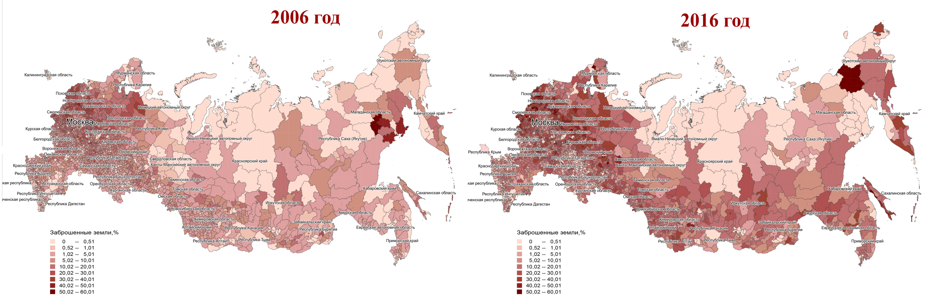
Удельный вес ЛПХ с заброшенными земельными участками (пустующими домами) в общем числе ЛПХ по муниципальным районам РФ .
В нашем институте впервые проведена (слайд 12) классификация муниципальных районов по доля личных подсобных хозяйств с заброшенными земельными участками и пустующими домами по материалам Всероссийских сельскохозяйственных переписей 2006 и 2016 годов. Она показала рост удельного веса районов с высокой долей заброшенных ЛПХ. Вызывает тревогу то, что этот процесс развивается в историческом центре страны ( слайд 13).

Slide 11
Образование, использование и обеззараживание отходов в сельском хозяйстве, охоте и лесном хозяйстве за 2005-2015 гг., млн т
 | 2005 г. | 2010 г. | 2015 г. | 2015 /2005,%
Образование отходов | 14,3 | 24,0 | 45,8 | 320,3
Использование и обеззараживание отходов | 10,9 | 19,8 | 38,0 | 348,6
Доля (%) использованных и обеззараженных отходов | 76,2 | 82,5 | 83,0 | 6,8 п. п.
Объем неиспользованных и необеззараженных отходов: | 3,4 | 4,2 | 7,8 | 229,4

Slide 12
Выбросы в атмосферу загрязняющих веществ, отходящих от стационарных источников, и парниковых газов
 | 2005 г. | 2010 г. | 2015 г. | 2015/2005,%
Выбросы в атмосферу загрязняющих веществ от стационарных источников, тыс. т:
всего | 20425,4 | 19115,6 | 17295,7 | 84,7
сельское хозяйство, охота и лесное хозяйство | 134,1 | 136,6 | 197,3 | 147,1
Выбросы парниковых газов, млн т :
всего | 1995,1 | 2057,9 | 2094,4 | 105,0
сельское хозяйство, охота и лесное хозяйство | 117,12 | 114,98 | 121,53 | 103,8

Slide 13
Основные направления корректировки аграрной политики
Усиление комплексности за счет внимания к социальным и экологическим вопросам
Развитие на селе несельскохозяйственной занятости
Стимулирование перехода к низко-углеродной экономике
Переход от поддержки крупных хозяйств к приоритетному развитию малого и среднего бизнеса

Slide 14
Причины перехода к приоритетному развитию малых и средних форм хозяйствования в АПК
Обеспечение продовольственной независимости страны по основным продуктам
Обострение экологических проблем в районах хозяйственной деятельности крупных предприятий
Монополизация агропродовольственных рынков , как следствие, рост цен на продовольствие
Увеличение спроса на органическую продукцию и продукцию с улучшенными экологическими качествами
Рост сельской безработицы, усиление рисков социального опустынивания сельских территорий

Slide 15
Доля субсидий в прибыли сельскохозяйственных товаропроизводителей, %
(ФАС России. Доклад о состоянии конкуренции в Российской Федерации за 2019 г., с. 154)
 | 2016 | 2019
Сельскохозяйственные организации | 47,0 | 40,0
Крестьянские (фермерские) хозяйства и индивидуальные предприниматели | 7,8 | 8,0

Slide 16
Меры по совершенствованию сельскохозяйственной науки
Организация национальной частно-государственной компании по внедрению результатов НИР в производство
Создание в основных сельскохозяйственных зонах страны инновационно-технологических центров при аграрных НИИ и вузах
Развитие материально-технической базы селекционно-семеноводческих и селекционно-генетических центров
Увеличение финансирования прикладных исследований и разработок
Приоритетное представление сельскохозяйственным производителям, осваивающим результаты НИР, льготных инвестиционных кредитов и компенсаций капитальных затрат

Slide 17
Благодарю за внимание!

